Slide 1

مراجعة عامة
للتطبيق الشامل
الجغرافيا السكّانيّة أجا 312
الأستاذة معصومة العالي

Slide 2
سكان الأرض
الدرس الأول

Slide 3
(يعيش على المعمورة قرابة 7.5 مليار نسمة، حيث يتوزعون بصورة غير متساوية فوق مساحة من اليابسة تعادل 150 مليون كم2).
يتوزع سكان العالم بشكل غير متساوٍ:
- يعيش 90% من السكان في النصف الشمالي من الكرة الأرضية بين خطوط العرض 20 و 40 درجة.
يتجمع السكان في أطراف القارات: ثلثا السكان يعيشون على مسافة قريبة من الشواطئ 500 كيلومتر
80% من السكان يتجمعون في المناطق الأكثر انخفاضًا التي يقل ارتفاعها عن 500 متر عن مستوى سطح البحر.

Slide 4
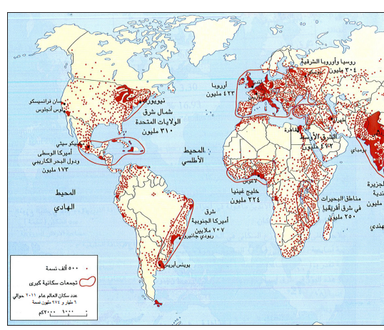
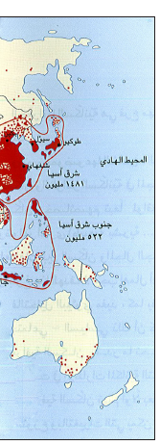
البؤر السكانية الأساسية(الأصفر) والثانوية(الأزرق) والحديثة(الأخضر)

Slide 5
1- يتوزع سكان العالم بشكل غير متساوٍ في أربع بؤر رئيسة في العالم، هي:
أوروبا
جنوب آسيا
جنوب شرق آسيا
شرق آسيا
2- البؤر الثانوية :
الحوض الأسفل لنهر النيل/منطقة البحيرات شرق أفريقيا
السواحل الشمالية لخليج غينيا
سواحل البحر المتوسط
جزر البحر الكاريبي/أمريكا الوسطى
جنوب البرازيل/شرق أمريكا الجنوبية

Slide 6
المناطق الكثيفة السكان | المناطق الخالية أو القليلة السكان
يتمركز السكان في قارة آسيا (الصين والهند) عرفت القارة الأسيوية تركزًا سكانيًا أرتبط بالحضارة الزراعية، وبعدها نموًا صناعيًا وتجاريًا. | تحتل ربع مساحة اليابسة.
يتمركز السكان في قارة أوروبا في المناطق الشمالية الغربية، وفي حوض البحر الأسود وحوض نهر البو. | تعتبر المناطق الباردة (في القطبين الشمالي والجنوبي) أقل المناطق سكانًا. لا يعيش في المناطق الصحراوية الحارة إلا نسبة قليلة من السكان. المناطق الجبلية شبه مناطق خالية من السكان المناطق الحارة الرطبة (حوض الأمازون، حوض الكونغو وغينيا الجديدة)
البؤر الثانوية (الحوض الأسفل لنهر النيل، والسواحل الشمالية لخليج غينيا، وسواحل البحر المتوسط، وجزر البحر الكاريبي وجنوب البرازيل). المنطقة الشمالية الشرقية من الولايات المتحدة الأمريكية الممتدة على الواجهة الأطلسية حتى منطقة البحيرات الكبري، وأرتبط نشوؤها بالهجرة الأوروبية الى العالم الحديد، والنمو الزراعي والصناعي والتجاري. | لا يعيش في المناطق الصحراوية الحارة إلا نسبة قليلة من السكان. المناطق الجبلية شبه مناطق خالية من السكان المناطق الحارة الرطبة (حوض الأمازون، حوض الكونغو وغينيا الجديدة)

Slide 7
قوانين احتساب أنواع الكثافات :
البلد | عدد السكان بالملايين | المساحة العامة بالكلم² | المساحة المزروعة بالكلم² | المساحة المأهولة والمستثمرة بالكلم² | عدد العاملين في الزراعة
اليابان(1995م) | 125100000 | 372000 | 55293 | 120639 | 494000
125100000
ـــــــــــــــــــــــــــــ
372000
عدد السكان
ـــــــــــــــــــــــــــ
المساحة العامة
الكثافة المطلقة = = =
الكثافة الحقيقية = = =
الكثافة الفيزيولوجية = = =
الكثافة الزراعية = = =
336.29 نسمة/كلم2
125100000
ـــــــــــــــــــــــــــــ
120639
عدد السكان
ـــــــــــــــــــــــــــــــ
المساحة المأهولة
226.49 نسمة/كلم2
125100000
ـــــــــــــــــــــــــــــ
55293
عدد السكان
ـــــــــــــــــــــــــــــــ
المساحة المزروعة
1036.97 نسمة/كلم2
494000
ـــــــــــــــــــــــــــــ
55293
عدد العاملين في الزراعة
ــــــــــــــــــــــــــــــــــــــــ
المساحة المزروعة
8.93 نسمة/كلم2

Slide 8
تصنيف الدول وفقًا لكثافة السكان وأسبابه:
بلدان ذات كثافة متدنية | بلدان ذات كثافة متوسطة | بلدان ذات كثافة مرتفعة
1. برودة شديدة في المناخ. 2. مناخ استوائي يسمح بنمو الغطاء النباتي الكثيف العائق للأستقرار البشري كما في حوض الكونغو والأمازون. 3. مناخ صحراوي مثل المملكة العربية السعودية. 4. الاستقرار السكاني الحديث مثل أستراليا. | مجموعة البلدان الصناعية بسبب قساوة المناخ البارد. مجموعة البلدان الزراعية بسبب الطبيعة الجبلية. الأستقرار السكاني الحديث مثل أستراليا. أسباب مناخية كالبلدان الأفريقية. | مجموعة البلدان الصناعية بسبب النمو السكاني المرافق للثورة الصناعية. مجموعة البلدان الزراعية بسبب وجود نمط زراعي كثيف ذو مردود عال.

Slide 9
عوامل توزع السكان
الدرس الثاني

Slide 10
- العوامل المؤثرة في توزع السكان.
العوامل الطبيعية:
المناخ
الارتفاع عن سطح البحر
العوامل التاريخية:
الهجرات
أقدمية الاستيطان
العوامل الاقتصادية:
مصادر الطاقة والثروات المعدنية
التجارة والمواصلات

Slide 11
1- الأقاليم الباردة: تشمل المناطق القطبية في النصف الشمالي من الكرة الأرضية، والأراضي المحيطة بالقطب الجنوبي، وأعالي الجبال في المناطق المعتدلة. تتميز ببرودة شديدة طيلة السنة تحد من النشاط البشري، تعيش فيها مجموعات بشرية قليلة.
العوامل الطبيعية:
1- أثر المناخ:
توزع السكان وفق الأقاليم المناخية:
2- الأقاليم المعتدلة: تشكل البيئة الأمثل للسكن البشري للأسباب التالية:
اعتدال الحرارة
توافر سقوط الأمطار
التربة العميقة الغنية بالمواد العضوية
ممارسة الزراعة
استغلال الغابات والمراعي

Slide 12
3- الأقاليم الحارة: وتقسّم إلى نوعين هما:
- الأقاليم الحارة الرطبة:
المناطق الواقعة بالقرب من خط الاستواء، ويصعب السكن فيها للأسباب التالية:
كثافة الأدغال
افتقار التربة إلى المواد العضوية
الإرهاق الناتج عن القيام بأي جهد بشري
بيئة مواتية لتكاثر الحشرات التي تسبب الأمراض.
-الأقاليم الحارة الجافة:
تسيطر على صحاري آسيا وإفريقيا ووسط أستراليا وصحراء أريزونا في أمريكا الشمالية، تصعب الزراعة فيها، وتقل المراعي، وتنتشر الواحات التي تسمح للسكان القلائل بالاستقرار وممارسة الزراعة، غير أن الأنهار العابرة كالنيل ودجلة والفرات شكلت عوامل جذب للسكان في هذه الأقاليم.

Slide 13
ب- أثر الارتفاع عن سطح البحر:
يصعب العيش في المناطق التي يربو ارتفاعها على 3500م بسبب:
تدني نسبة الأوكسجين في الهواء
انخفاض الضغط الجوي
إرهاق الجسم البشري وانخفاض مستوى الإنتاجية.
تتصف الجبال غالبًا بشدة منحدراتها، فتضيق رقعة الأراضي القابلة للاستثمار الزراعي، ويصعب التنقل فيها لوعورة مسالكها.
بعض الجماعات تأقلمت مع هذه الارتفاعات.
تحجز الجبال الرياح المطيرة فتغذي المتساقطات الينابيع والأنهار وتنمو الغابات والمراعي.
تشكل الجبال في البلدان العربية مناطق جذب بشري واستقرار سكاني لكون مناخها معتدل، ولتوافر المياه.
تشكل الجبال أيضًا في أوقات الاضطرابات والحروب ملجأ للأقليات العرقية والدينية.

Slide 14
العوامل التاريخية المؤثرة في توزع السكان:
أ- تأثير قدم الاستيطان:
- توجد علاقة بين قدم الاستيطان ووجود عدد كبير من السكان في منطقة ما، كالبؤر السكانية الثلاث الكبرى في العالم، التي استقر فيها السكان مبكرًا، مثل آسيا الجنوبية وإفريقيا الشمالية.
- استقر السكان في الجزر منذ القدم، باستثناء بعضها التي يصعب الاستقرار فيها بسبب وعورة تضاريسها، ومناخها القاسي، وكثافة أحراجها.
ب- تأثير هجرات السكان:
- الهجرات في القرنين 19 و20م التي نتج عنها إنشاء بؤر سكانية في المنطقة الشمالية الشرقية بالولايات المتحدة الأمريكية وفي شرق البرازيل والأرجنتين وأستراليا ونيوزيلندا.

Slide 15
العوامل الاقتصادية المؤثرة في توزع السكان :
أثر الثروات المعدنية ومصادر الطاقة:
أدى التطور الصناعي إلى نشوء مراكز سكانية جديدة قرب مناطق الثروات المعدنية ومصادر الطاقة.
أدى اكتشاف النفط واستغلاله في بعض المناطق الصحراوية الحارة إلى نمو مراكز حضرية كمدن دول مجلس التعاون الخليجي التي نشأت قرب حقول النفط.
ب- أثر التجارة والمواصلات:
أدت الطرق التجارية البرية والبحرية دورًا فاعلًا في تمركز السكان، فقد ارتبط نشوء بعض التجمعات السكانية بحركة التبادل التجاري، كمدينة نيويورك.
أدى تطور طرق المواصلات البرية والبحرية إلى تمركز السكان عند تقاطع المواصلات ومحطاتها الرئيسية .

Slide 16
سكان الريف وسكان المدن
الدرس الثالث

Slide 17
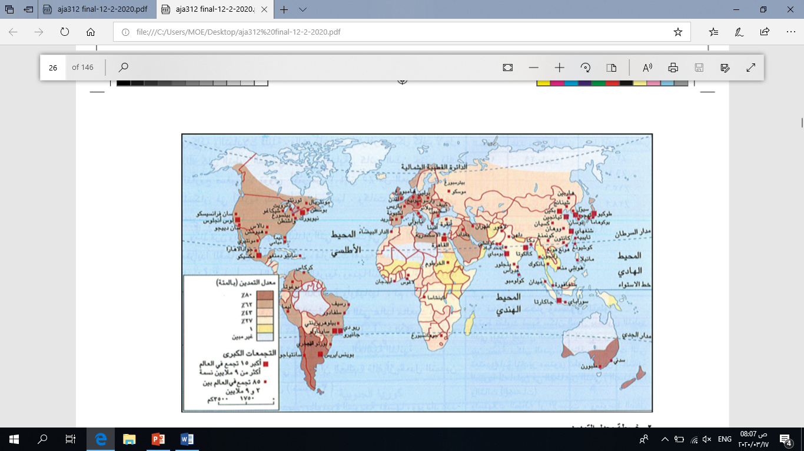
ظاهرة التّمدين (التّحضّر)
مستند1: خريطة معدّل التّمدين في العالم.
معدّل التّمدين (نسبة التّحضّر): عدد سكّان المدن إزاء العدد الإجمالي للسكّان.
تطور معدل التمدين في العالم من 3 % سنة 1800م إلى 51 % سنة 2011م أي تضاعف 17 مرة
يتجاوز معدّل التّمدين 70 % في كل البلدان المتقدمة.
بلغ معدل التّمدين 45 % في البلدان النامية سنة 2009 م.

Slide 18
العلاقة بين نسبة التّحضّر ومستوى التّطوّر الاقتصادي والاجتماعي عبر الزمن
العصور القديمة إلى حدود القرن 19م | من بداية القرن 19م إلى خمسينات القرن العشرين | منذ ستينات القرن العشرين إلى الآن
لم يشهد التّمدين تطوّرا بسبب: قلة الفائض الزّراعي. صعوبة الاتّصالات وارتفاع كلفتها. قلّة المبادلات. عدم توافر الخدمات بشكل كاف. المدن صغيرة تأوي 4-5% من العدد الإجمالي للسكّان. | ازدادت أهمية المدن مع حركة التصنيع ونموّ الصناعة والخدمات. انطلق نموّ المدن في أوروبّا الشماليّة الغربيّة تلتها باقي بلدان أوروبّا ثم أمريكا الشّماليّة وأمريكا اللاّتينيّة وأوقيانيا ثم بقيّة بلدان العالم. وفي آسيا فيعود نموّ المدن إلى الحرب العالميّة الثّانية. | تطوّر عدد سكّان المدن بسبب: تزايد النّزوح الرّيفي في البلدان النّامية. نمو قطاع الخدمات بشكل سريع. يرتبط تطور التحضر بمؤشرات عديدة مثل دخل الفرد والعاملين في الصناعة والخدمات.

Slide 19
تفاوت نسبة الريفيين بين البلدان النامية والبلدان المتقدمة
سكّان الرّيف في البدان النّامية | سكّان الرّيف في البلدان المتقدّمة
يمثّل سكّان الرّيف 63% من مجموع السكّان. يعمل معظم السكّان في مجال الزّراعة نظرا لتدنّي مستواهم التّقني. في أغلب البلدان النّامية لم يعد سكّان الرّيف غير الزّراعيّين يمثّلون سوى 10% من العدد الإجمالي لسكّان الرّيف. ينتمي السكان في غالبيّتهم العظمى إلى الفئات المحرومة. يتدنّى دخل الرّيفي إلى أقل من 200 دولار وأحياناُ أقل من 100 دولار. يتدنّى مستوى الخدمات التّربويّة والصحيّة في أغلب أرياف العالم النّامي. | يمثّل الرّيفيّون 30% من العدد الكلّي للسكّان. أعدادهم تناقصت كثيرا لأنّ المدن امتصّت كلّ النموّ السكّاني. لا يعمل سكّان الرّيف في مجال الزّراعة فقط بل إنّهم أيضا حرفيّون وعمّال وتجّار وموظّفون وإداريّون. يعملون في مدن قريبة من القرية التي يقيمون فيها.

Slide 20
النموّ الحضري في البدان المتقدّمة(الصناعية):
بلغت ذروة النموّ الحضري في هذه البلدان خلال العقد السّادس من القرن العشرين (1950-1960م)، ولم يتجاوز معدّله السّنوي 2%.
تراجع نمو المدن في البلدان الصناعية بسبب:
الأزمة الاقتصادية.
الأزمة الدّيمغرافيّة.
تراجع الهجرة من الرّيف.
الهروب من التلوّث.
غيّر ازدياد عدد السكّان في المدن وجهها ومظهر أحيائها وضواحيها.
حصل تطوّر المدن في هذه البلدان خلافا لمدن البلدان النّامية دون صعوبات في مرحلة من الازدهار الاقتصادي.
تجلّى النموّ في تشكّل عواصم ذات تجهيزات من المستوى الرّفيع، تمارس دورا توجيهيّا وقياديّا في الحياة الاقتصاديّة والاجتماعيّة لصالح منطقة نفوذ واسعة.
أصبحت بعض المدن التي يتجمع فيها عدد كبير من الوظائف ذات دور عالمي.

Slide 21
دراسة
السكان
الدرس السادس

Slide 22
السكان:
يعني مجموع المقيمين في منطقة جغرافية محددة سواء كانت قرية أم مدينة أم بلدة. فزيادة عدد السكان تعني ما ينتج من الولادات والوافدين، بينما تناقص عدد السكان من الوفيات والمهاجرين منه.
علم السكان أو الديموغرافيا:
دراسة المجتمعات البشرية من حيث حجمها وبنيتها وتطورها وخصائصها العامة كالعمر والجنس والعرق ومعدل النمو السكاني ومتوسط الأعمار.
مصادر الدراسات السكانية الأساسية:
1- التعداد السكاني.
2- الاستقصاء بالعينة.
3- الإحصاءات الحيوية.

Slide 23
مصادر الدراسات السكانية
التعداد السكاني | الاستقصاء بالعينة | الإحصاءات الحيوية
- عملية إدارية تهدف إلى إحصاء شامل للسكان. | - وسيلة لمعرفة خصائص السكان حينما يريد الباحث التعمق في دراسة إحدى الظواهر السكانية. | أفضل طريقة لدراسة السكان. تقوم على التسجيل الاجباري بحكم القانون.
- يعد قاعدة أساسية في التخطيط الاقتصادي للدول وفي سياستها التنموية. | – تسمح بتقدير عدد السكان. | - تسمح بمتابعة تطور العوامل التي تؤثر بطريقة مباشرة وغير مباشرة على السكان كالولادات.
- يتميز بطابعه الإلزامي. | - يوجد لها طريقتين هما الحصص والعشوائية. | - تشكل مصدر وثيق للمعلومات.

Slide 24
المقارنة بين طريقتي الحصص والعشوائية
طريقة الحصص | الطريقة العشوائية
- تستعمل غالبًا في استطلاعات الرأي العام. | - تقوم على مبدأ الصدفة العلمية بالمعنى الاحصائي للكلمة.
- تقوم على تشكيل عينة تتوزع فيها بعض الخصائص التي يعتبرها الباحث ضرورية كالعمر والجنس مثلًا. | - تحل مشكلة التمثيلية، وتسمح بتحديد العينة بطريقة موضوعية بعيدًا عن التدخل الشخصي.
- لا يمكن استعمال هذه الطريقة الا إذا كان تركيب السكان معروف مسبقًا. | - توفر لكل فرد من السكان احتمال الاختيار نفسه ليكون من أفراد العينة.
- سريعة وقليلة الكلفة. | - صعبة ومكلفة مقارنة بطريقة الحصص.
- لا تضمن تشكيل عينة تمثل جميع خصائص السكان.

Slide 25
تركيب
السكان
الدرس السابع

Slide 26
- تركيب السكان: بنية السكان في بلد معين من حيث الجنس والعمر والحالة التعليمية..... الخ.
- هرم الأعمار: يعبر عن تركيب السكان حسب العمر والجنس في تاريخ محدد، وهو يقسم عمودياً إلى نصفين هما: اليسار للذكور واليمين للإناث.
البلدان الصناعية: ارتفاع نسبة الشيخوخة (المسنين) للأسباب التالية:
تحسن ظروف الحياة
تقدم الطب
الخدمات الاجتماعية
نتج عن ارتفاع المسنين أعباء مالية نتيجة الضرائب المفروضة، وفي المجال الاجتماعي سيكون له تأثير في الصحة والخدمات العامة والهجرة، أما في المجال السياسي فتؤثر هذه الاعمار على نماذج التصويت والتمثيل.
1- الفئات العمرية الثلاث الكبيرة:
- صغار السن أو الفتيان:
دون 15 سنة
- متوسطو السن أو الراشدون:
من 15 سنة الى 64 سنة.
- كبار السن أو المسنون:
65 سنة وأكثر.
- البلدان النامية: ارتفاع نسبة الفتيان الذين لا تتجاوز أعمارهم 15 سنة بنسبة 40 %.

Slide 27
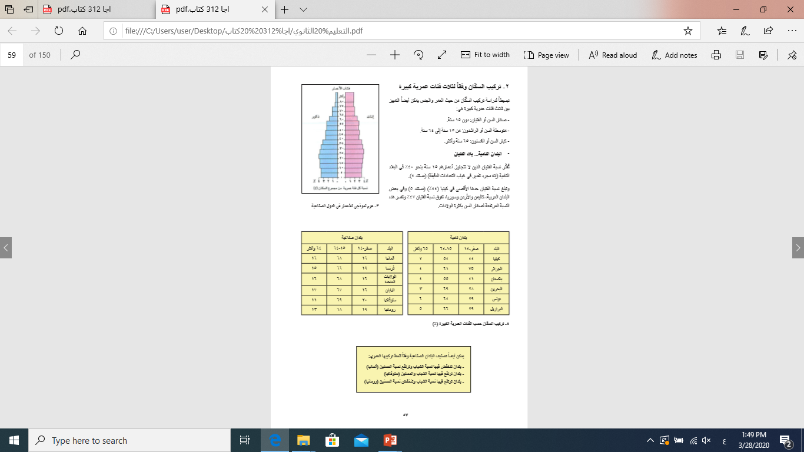
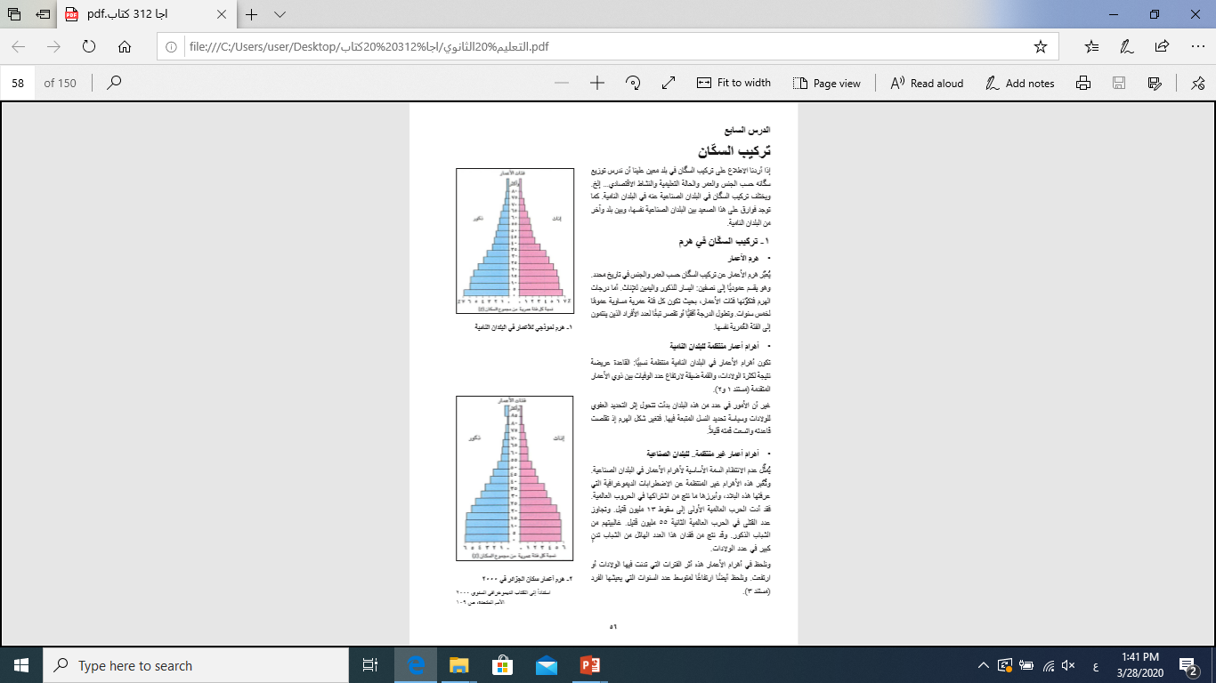
خصائص
هرم الأعمار
في البلدان النامية
والبلدان الصناعية
البلدان الصناعية | البلدان النامية
الهرم غير منتظم. القاعدة ضيقة نسبيًا بسبب قلة الولادات. القمة عريضة نسبيًا بسبب تدني عدد الوفيات بين ذوي الأعمار المتقدمة. | الهرم منتظم نسبيًا. القاعدة عريضة نتيجة لكثرة الولادات. القمة ضيقة نتيجة ارتفاع عدد الوفيات بين ذوي الأعمار المتقدمة.

Slide 28
قانون احتساب نسبة الذكورة:
نسبة الذكورة : هي عدد الذكور إلى عدد الإناث في البلد الواحد.
تحسب نسبة الذكورة وفق المعادلة الآتية:
عدد الذكور
نسبة الذكورة = ـــــــــــــــــــ × 100
عدد الإناث
حساب معدل القيد في مرحلة دراسية معينة وفق المعادلة الآتية:
عدد المسجلين في المدارس في فئة أعمار المرحلة/عدد السكان في فئة الأعمار نفسها × 100
مثال: معدل القيد في المرحلة الابتدائية =
عدد المسجلين في المدارس في فئة الأعمار(6-12)سنة/عدد السكان في فئة الأعمار(6-12) × 100

Slide 29
1- ما هي أكثر قارات العالم في نسبة الذكورة؟
- قارة آسيا.
2- كم نسبة الذكورة في قارة أمريكا الجنوبية؟
- 100%.
3- ما هي أقل قارات العالم في متوسط الأعمار؟
- أفريقيا، أمريكيا الجنوبية، آسيا.
- ارتفاع وفيات الذكور بالدول الصناعية بسبب:
1- عملهم خارج المنزل وتعرضهم للخطر.
2- انفراد الذكور بخوض الحروب.
3- إدمانهم الكحول والمنبهات والتبغ.
4- مقاومة طبيعية تتمتع بها المرأة أكثر من الرجل.
- ارتفاع وفيات الإناث في البلدان النامية بسبب:
1-صعوبة الظروف التى تتلقاها المرأة في هذة المجتمعات.

Slide 30
النشاط الاقتصادي للسكان
الدرس الثامن

Slide 31
القوى العاملة
القوى العاملة
جميع العاملين والباحثين عن عمل، حيث تشمل هذه الفئة أصحاب المهن، والمساعدين، العاطلين عن العمل، بالإضافة الى الشباب الذين يبحثون عن عمل.
يستثنى من فئة القوى العاملة
الاشخاص الذين لم يبلغوا سن الانخراط في سوق العمل ، المتقاعدون ، أصحاب الدخل ، طلاب المدارس ، المجندون لخدمة العلم ، النساء المتفرقات للعمل المنزلي .
معدل النشاط : هو نسبة القوى العاملة من مجموع السكان
ويحسب وفق المعادلة التالية:
معدل النشاط % = القوى العاملة / مجموع السكان × 100
معدل النشاط لدى الإناث % = القوى العاملة من الاناث/مجموع السكان من الاناث×100

Slide 32
القوى العاملة في البلدان الصناعية
يتراوح معدل النشاط بين 36 و 55 % .
تدني نسبة أسهام المرأة في الماضي، في حين تساوي المرأة مع الرجل
في مختلف الميادين .
القوى العاملة في البلدان النامية
يتراوح معدل النشاط بين 23 و 59 %.
يتراوح معدل النشاط في الدول العربية بين 23 و 33 %.
ويرجع سبب تدني معدلات النشاط في البلدان النامية الى:
ارتفاع نسبة صغار السن.
تدني نسبة إسهام المرأة في النشاط الاقتصادي.
غياب الإحصاءات الدقيقة حول العمل والعاملين في البلدان النامية.

Slide 33
قطاعات عمل السكان النشيطين:
القطاع الزراعي/ القطاع الصناعي /القطاع الخدمات
القطاع الصناعي
-أزدهر قطاع الصناعة بالبلدان الصناعية بعد اندلاع الحرب العالمية الثانية
-في الدول النامية بقي ضعيفا باستثناء الصين والهند والبرازيل وكوريا الجنوبية وهونغ كونغ.
القطاع الزراعي
-يشمل الزراعة والغابات والصيد.
-انخفضت نسبة العاملين بالزراعة الى 10 % في البلدان الصناعية.
-في الدول النامية ترتفع نسبة العاملين بالزراعة إلى 50 %.
-نزوح المزارعين للمدن أدى إلى انخفاض نسبة العاملين في الزراعة.
قطاع الخدمات
يعتبر القطاع الثالث في البلدان الصناعية أفضل نتيجة ارتفاع نسبة مساهمته في القوى العاملة.

Slide 34
الحركة الطبيعية للسكان
الدرس التاسع

Slide 35
1- متوسط عدد السنوات للفرد في البلدان الصناعية 80 سنة.
2- متوسط عدد السنوات للفرد في البلدان النامية 66 سنة.
الانفجار الديمغرافي: هو ارتفاع كبير في عدد السكان في العالم نتيجة تدني عدد الوفيات وكثرة الولادات.
النمو الطبيعي للسكان: هو نتيجة لحركة السكان الطبيعية، ويعني الفرق بين عدد الولادات وعدد الوفيات، ويتم حسابه من خلال المعادلة الآتية:
عدد الولادات – عدد الوفيات.
تتصف البلدان الصناعية بمعدلات نمو طبيعي منخفضة جدًا.

Slide 36
أسباب الوفاة في:
السرطان وأمراض القلب والشرايين.
البلدان المتقدمة
سوء التغذية، الأمراض المعدية والطفيلية.
البلدان النامية
أسباب تراجع الوفيات :
- تقدم الطب.
- رعاية المسنين.
- تقدم الرعاية الصحية.
- تحسن نظام التغذية.
- معدل وفيات الرضع:
يساوي عدد وفيات الرضع ( الأطفال الذين تقل أعمارهم عن السنة الواحدة) مقسومًا على عدد الولادات الحية × 1000.
- معدل الوفيات الخام:
يمثل مؤشرًا لقياس تكرار الوفيات خلال عام في كل ألف من السكان.

Slide 37
يتم تصنيف البلدان العربية بالنسبة لمعدلات الخصوبة على ثلاث مجموعات:
المجموعة الثالثة معدلات خصوبة مرتفعة | المجموعة الثانية معدلات خصوبة متوسطة | المجموعة الأولى معدلات خصوبة منخفضة
الصومال البلد العربي الوحيد الذي لا يزال يزيد معدل الخصوبة الإجمالي على 7 ولادات لكل امرأة. يتراوح معدل الولادات بين 5 إلى 7 ولادات لكل امرأة. الخصوبة لدى الحضر أدنى مما عليه لدى الريف. | تضم تسعة بلدان منها الأردن والإمارات العربية المتحدة والجزائر وليبيا وسوريا والسودان وقطر ومصر والمغرب. يتراوح معدل الخصوبة بين 3و5 ولادات لكل أمرأه. | تضم أربعة بلدان عربية منها الكويت- البحرين- لبنان- تونس. معدل الخصوبة فيها 3 ولادات لكل أمرأه.

Slide 38
النمو الطبيعي للسكان: هو نتيجة لحركة السكان الطبيعية، ويعني الفرق بين عدد الولادات وعدد الوفيات، ويتم حسابه من خلال المعادلة الآتية:
عدد الولادات – عدد الوفيات.
تتصف البلدان الصناعية بمعدلات نمو طبيعي منخفضة جدًا، وتميل تدريجيًا نحو الصفر، لا بل تفوق عدد الوفيات عدد الولادات في البعض منها، وينتج عن هذا الوضع معدلات نمو طبيعي سالبة.
تخضع البلدان العربية النامية لتغيرات في معدل النمو الطبيعي فهو أقل من 2% في لبنان وتونس ومصر والمغرب وليبيا بسبب انخفاض معدلات الولادات، ويفوق 2.5% في سوريا وعمان والعراق والسعودية وموريتانيا، ويفوق 3% في فلسطين.

Slide 39
نمو السكان
الدرس العاشر

Slide 40
أ- النمو السكاني في الماضي:
- بطيئًا وغير منتظم.
- يرتفع حينًا ويتدنى أحيانًا، بسبب الأوبئة والمجاعات والحروب.
- يحتاج التضاعف السكاني مدة طويلةً (حوالي خمسة عشر قرنًا).
ب- النمو السكاني في الحاضر:
- اتسم النمو السكاني بالسرعة.
- قِصر المدة الزمنية لتضاعف السكان (40 سنة).
- الحجم السكاني الكبير، فمن المتوقع أن يصل إلى 8206 مليون نسمة عام 2025م.
مقارنة بين النمو السكاني في الماضي والحاضر:

Slide 41
عللي: عرف القرن 19م بالعصر الذهبي للنمو السكاني في أوروبا.
الأسباب:
لم تشهد أوروبا مجاعات أو حروب مدمرة.
ارتفاع معدلات الولادات وتدني معدلات الوفيات.
لذا شهدت هذه الفترة هجرة الأوروبيين بعشرات الملايين إلى العالم الجديد.
عللي: في القرن العشرين توقف النمو السكاني في أوروبا
بسبب:
1. الحربين العالميتين اللتين سببتا نزف بشري هائل
2. تدني معدلات الولادات.
وأخذ عدد السكان في بعض بلدان أوروبا في التراجع، ونُعتت هذه الظاهرة بالطاعون الأبيض، فتحولت أوروبا قارة تجذب المهاجرين.

Slide 42
- يهدد الاكتظاظ السكاني المعمورة.
سوف يرتفع عدد سكان العالم بعد قرن إلى 29 مليار، إذا استمر معدل النمو السكاني على ما هو عليه الآن.
فهل سيؤدي النمو السكاني إلى شح الموارد؟
لا زال العالم يهمل ثلاث حقائق أساسية ، وهي:
أ- لم يستغل البشر حتى الآن القسم الأكبر من موارد المعمورة.
ب- ما يزال التبادل الاقتصادي ناقصًا بين البلدان الغنية والبلدان الفقيرة.
ج- ما تزال مناطق في العالم ترزح تحت العبء السكاني بينما تعاني مناطق أخرى من نقص في السكان.

Slide 43
مراحل النمو السكاني
الدرس الحادي عشر

Slide 44
الثّورات الدّيمغرافيّة الثّلاث
الثّورات الدّيمغرافيّة | الامتداد الزّمني | الحدث البارز | النّتائج
الثّورة الدّيمغرافية الأولى | نهاية العصر الحجري: من 35000 ق م إلى 7000 ق م. | حسّن الإنسان الأوّل أدوات الصيد، وصار يستعمل الرماح الصوّانيةّ. | تضاعف عدد سكّان الأرض أربع مرات ليبلغ أربعة ملايين نسمة.
الثّورة الدّيمغرافية الثانية | العصر الحجري الجديد: من 7000 ق م إلى القرن 18م. | اكتشف الإنسان الزّراعة ومارسها، انتقل من حالة الترحّل إلى حالة الاستقرار، حلّت مشكلة الجوع إلى حدّ كبير. حدثت العديد من الأوبئة والمجاعات. | بلغ عدد سكان العالم 250 مليون نسمة في بداية العهد الميلادي، 400 مليون في أوائل القرن الثالث عشر. حتى نهاية القرن 17م كان عدد السكّان يرتفع حينًا وينخفض أحياناً تحت تأثير الحروب والأوبئة والمجاعات.
الثّورة الدّيمغرافية الثالثة | من القرن 18م إلى الآن. | الثّورتان الصّناعية والزّراعية اللّتان أحدثتا تغيرّات مهمّة شملت تطور وسائل الإنتاج الزراعي والصّناعي، زادت قدرة الإنسان على توفير الغذاء والمواد الأساسيّة الأخرى. الاكتشافات العلميّة والطبّية التي كان لها الأثر الكبير في الحد من أسباب الوفاة في العالم. | ارتفع عدد سكّان أمريكا الشمالية من مليون نسمة عام 1650م إلى 270 مليون عام 1960م. قبيل 1920م تضاعف عدد سكّان أوروبا 6 مرات. أما القارات الأخرى فلم يتضاعف عدد سكّانها أكثر من 3 مرات. كانت بلدان أفريقيا وآسيا، وغالبية بلدان أميركا اللاتينية، تتميز بمعدلات وفيات وولادات مرتفعة، ولم يطلها التقدم التقني إلا بشكل طفيف.

Slide 45
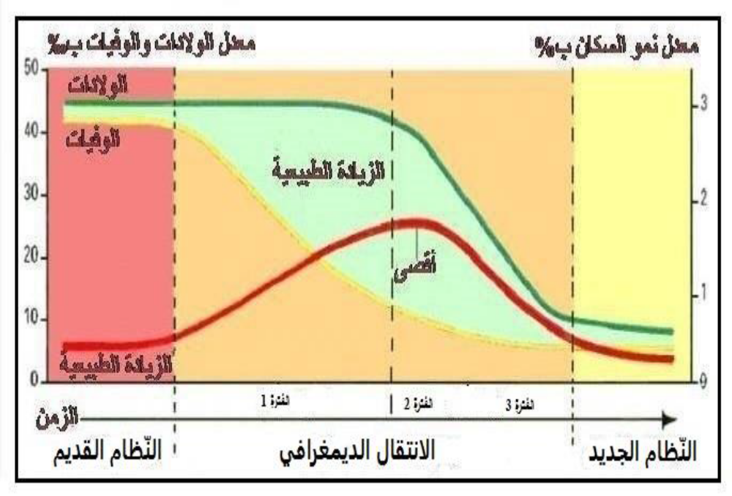
نموذج التحوّل الديموغرافي

Slide 46
طور النّظام الجديد (النّظام العصري أو الحديث) | طور الانتقال الدّيمغرافي |  |  | طور النّظام القديم (النّظام التّقليدي)
 | الفترة الثالثة | الفترة الثانية | الفترة الأولى
مستوى منخفض للولادات عكس النظام التقليدي | يستمرّ معدّل الولادات في الانخفاض ليصل إلى حدود 18‰ | الولادات تبدأ في التّراجع (من 40 ‰ إلى حدود 28 ‰) | بقاء الولادات في مستوى مرتفع (أكثر من 40 ‰) | ولادات مرتفعة (بين 40 و50 ‰) | مستوى الولادات
مستوى منخفض للوفيات عكس النظام التقليدي | يكون معدّل الوفيات في الوقت ذاته منخفضا في حدود 6-8 ‰ | يتواصل فيها انخفاض الوفيات (من 12 ‰ إلى 8 ‰ تقريبا) | انخفاض ملحوظ للوفيات (من 45 ‰ إلى 12 ‰ تقريبا) | وفيات مرتفعة (بين 40 و50 ‰) | مستوى الوفيات
نموّ طبيعيّ منخفض جدّا وحتّى سلبيّ في بعض الحالات | يبلغ معدّل النّمو الطّبيعي مستويات منخفضة في حدود 1% | بقاء نسبة النّمو الطّبيعي مرتفعة (بين 1 و2 %) | نمو طبيعي مرتفع جدا (يفوق 2 %) | نمو طبيعي منخفض (في حدود 0,5 %) | مستوى النمو الطبيعي للسكان

Slide 47
السياسات السكانية
الدرس الثاني عشر

Slide 48
1- مفهوم السياسة السكانية:
مجموعة الإجراءات التي تتخذها الدولة بهدف التأثير في تطور السكان.
2- المجالات التي تتناولها السياسة السكانية:
القوانين والتشريعات المتعلقة بالعائلة والزواج ووسائل تنظيم الحمل والانجاب.
تنظم هجرات السكان بين الدول وداخل الدولة الواحدة.
تنظيم حركة وتوزع القوى العاملة ومساهمة المرأة في النشاط الاقتصادي.
تحسين مستوى معيشة السكان ورفاهيتهم .
3-أهداف السياسات السكانية:
الهدف الأول: التأثير سلبًا وايجابًا على النمو السكاني
الهدف الثاني: التصدي لمشكلة نقص الموارد الغذائية

Slide 49
أنواع السياسات السكانية
سياسات مشجعة
سياسات مقيدة
تشجع على الولادات
الزواج المبكر
تشجع استقدام المهاجرين
تحدد عدد الأولاد
تمنع الزواج المبكر
لا تضع عقبات أمام وسائل نتظيم الانجاب
تفرض قيودًا على استقدام المهاجرين
لا تسهل اللجوء لوسائل منع الحمل

Slide 50
السياسات السكانية في البلدان الصناعية والبلدان النامية
السياسات السكانية في البلدان النامية:
وافقت أكثر من 80 دولة على مشاريع تنظيم الأسرة، لكن المعتقدات الدينية والسياسية تنعكس على تحقيق هذه الأهداف.
من أبرز أهدافها:
1- تنظيم الولادات بغية تسهيل النمو الاقتصادي كتونس .
2- تنمية القدرات البشرية و تنشيط دور المرأة في المجتمع، وهذا ما حاولت تحقيقه الجزائر والصين والبرازيل.
تختلف درجات الالتزام بسياسة الحد من التزايد السكاني من بلد لآخر، بعضها يدعم برامج خاصة كالجزائر، في حين يتبنى بعضها سياسة مرنة كما في تونس، ودول اعتمدت سياسة إجبار المواطنين على الحد من النسل كما في الهند وباكستان والصين.
السياسات السكانية في البلدان الصناعية:
- سعت لإيجاد حل لمشكلة تدني الخصوبة.
- نتجت هذه السياسات من موقفين تشريعيين متعارضين:
الأول:قوانين تنمي شعور المواطن بالاستقلال واللجوء للوسائل المانعة للحمل والولادة والطلاق (تحد من الانجاب).
الثاني:قوانين شرعت المساعدات العائلية مثل إجازة الحمل والولادة، حدائق أطفال روضات (شجعت على الانجاب).

Slide 51
الهجرات الداخلية
الدرس الثالث عشر

Slide 52
الهجرات المؤقتة | الهجرة الموسمية
توجد في المجتمعات التي تشهد نموًا مدينيًا. تمثل هذه الهجرة حلًا يسمح بزيادة الموارد ويحول دون تفكك العائلة أو العلاقات الريفية. تنتشر هذه الهجرات إلى الآن بسبب التفاوت بين المناطق الريفية والمدن. شهدت أوروبا هذا النوع من الهجرات في القرن 19م وبداية القرن 20م. يهاجر الرجال بعد الانتهاء من الأعمال الزراعية إلى المدن بحثًا عن العمل تاركين نساءهم في القرى. | تعد من مميزات المجتمعات الزراعية في الدول النامية. تتحدد بالتزامن مع المواسم الزراعية في المناطق المتجاورة. يغادر قسم مهم من السكان مناطق يهيمن فيها اقتصاد تقليدي إلى مناطق يلزمها المزيد من الأيدي العاملة في فترات معينة من السنة.

Slide 53
المميزات | البلدان | نوع الهجرة
تتجه تيارات الهجرة من الريف نحو المدن. تبلغ هذه الهجرات حدها الأقصى في الأرياف القريبة من المدن الكبرى. تجذب المدن الحيوية النازحين حيث تزدهر فيها ( الصناعة والخدمات). | البلدان النامية | الهجرة النهائية
شهدت الهجرات الداخلية نموًا متسارعًا بسبب الثورة الصناعية والمدينية. اكتسبت الهجرات من الريف نحو المدن أهمية كبيرة في كل البلدان المتطورة لحقبة طويلة. تزداد أهمية الهجرات بين المدن، إذ ينزح السكان نحو المدن المزدهرة، ويهاجر سكان المدن الصغيرة والكبيرة نحو المدن المتوسطة ومدن أخرى كبيرة. تشهد حاليًا هجرات سكانية من المدن نحو مناطق ريفية. | البلدان المتقدمة

Slide 54
نتائج الهجرة الداخلية
مناطق الوفود ( الجاذبة ) | مناطق النزوح ( الطاردة )
يتجاوز عدد النازحين إمكانات سوق العمل المتوافرة في مناطق الوفود. يسهم العدد المرتفع للباحثين عن العمل في تدني الأجور. يقوم النازحون بتأدية الوظائف المتواضعة والخطرة كالعمل في مجال التنظيفات والبناء. تدهور ملحوظ لأوضاع النازحين السكنية والاجتماعية والاقتصادية والصحية. | تترك الهجرة أثارًا سلبية على مناطق النزوح. أسهم نزوح السكان في تخفيف الضغط السكاني من مناطقهم لكن في المقابل يضر هذه المناطق. ينتمي معظم النازحون إلى فئة الشباب المتعلمين والمؤهلين ورحليهم خسارة كبيرة لمناطقهم، ففي أفريقيا مثلًا يؤدي النزوح إلى تدهور ملحوظ للنشاط الزراعي.

Slide 55
الهجرات الدولية
الدرس الرابع عشر

Slide 56
- أهم الصعوبات التي يواجهها المهاجرون
صعوبة التنقل بين البلدان تفوق صعوبات التنقل داخل البلد نفسه.
نمط الحياة
اللغة
تيارات الهجرة بين البلدان تخضع لقوانين تتغير بتغير الأزمنة وطبيعة العلاقات.
صعوبة انصهار المهاجرين في مجتمعات الغربة.
- أنواع الهجرات الدولية
أنماط أخرى من الهجرات
هجرات العمالة
الهجرات الدولية في الماضي

Slide 57
- أهم تيارات الهجرات الدولية في الماضي
الهجرة إلى أمريكا اللاتينية
مدتها بثلثي سكانها الحاليين وأكثريتهم من البيض.
جاء معظمهم من أوروبا الجنوبية واستقروا في الأرجنتين والبرازيل.
وأما السكان الباقون فهم من السود الأفارقة نقلهم تجار الرقيق للبرازيل وجزر البحر الكاريبي.
الهجرة إلى أمريكا الشمالية
وفرت لها أكثرية سكانها.
حدثت الهجرة الكثيفة خلال القرنين الماضيين خاصة.
شملت تقريبًا 51 مليونًا.
قدم هؤلاء من بريطانيا وإيرلندا وأوروبا الشمالية وألمانيا وأوروبا الوسطى والشرقية والجنوبية.
واستقروا في كندا والولايات المتحدة.
الهجرة إلى أوقيانيا
شملت نحو 4 ملايين شخص استقروا في أستراليا ونيوزيلندا.
أدت إلى تكوين البؤر السكانية في هذين البلدين.
يشكل السكان الأصليون 8% من السكان في نيوزلندا.
تتدنى هذه النسبة في أستراليا لتبلغ 0.5 %.

Slide 58
عللي: هجرة العمالة إلى بلدان أوروبا الغربية
أدى النمو الاقتصادي بعد الحرب العالمية الثانية لازدياد الطلب على الأيدي العاملة.
ارتفاع الأجور دفع العمال المحليين للمهن التي تحتل قمة السلم المهني.
العمالة الأجنبية تكتفي بأجور متدنية في البناء والأشغال العامة والصناعة والخدمات.
ارتفاع المستوى التعليمي للسكان حال دون اختيارهم المهن التي تدرج أسفل السلم المهني.
عللي: هجرة العمالة إلى البلدان العربية المنتجة للنفط
اكتشاف النفط أدى لازدياد الطلب على الأيدي العاملة الأجنبية.
دخول البلدان العربية النفطية في مرحلة التنمية الاقتصادية والاجتماعية.
نالت تيارات الهجرة الاهتمام بعد تصحيح أسعار النفط عام 1973م، فقد تسارعت وتيرتها خلال فترة زمنية قصيرة، وارتفع حجم العمل في قوة العمل الوافدة.

Slide 59
نتائج هجرة العمالة في البلدان المستقبلة
العمال الأجانب يرضون بشروط عمل صعبة وبأجور أدنى من أجور العمال المحليين.
تسمح بتشغيل قطاعات عديدة بأقل قدر ممكن من التكاليف.
يسهم تحويل أموال العمال المهاجرون إلى بلدانهم في الحد من التضحم النقدي.
التكاليف التي تتحملها هذه البلدان في مجالي التعليم والصحة غير ذات أهمية مقارنة بالفوائد الجمة التي يوفرها هذا النمط من الهجرة.
نتائج هجرة العمالة في البلدان المصدرة للعمالة
نتائج الهجرة غالبًا ما تكون معكوسة.
الأموال التي يحولها العمال المهاجرون إلى بلدانهم تمثل دخلاً مهما يسمح بتأمين الحد الأدنى للعيش بالنسبة للكثيرين.
نادرًا ما تستثمر الأموال المحولة في مشاريع إنتاجية، إذ انها تهدر في مجال الكماليات (بناء البيوت أو شراء السيارات).

Slide 60
أنماط الهجرات الأخرى التي شهدها النصف الثاني من القرن العشرين
عادت إلى الظهور بشكل محدود وأهمها الهجرات إلى أمريكا الشمالية وأستراليا وكندا.
الهجرات عبر المحيطات
كالأطباء والمهنيين والتقنيين الذين لم تتوافر لهم وظائف تناسب كفاءاتهم العلمية في بلادهم، وتشهد الولايات المتحدة وكندا هجرة أدمغة مصدرها أوروبا والبلدان النامية.
هجرة أشخاص يتصفون بمستوى مهني رفيع نحو البلدان المتطورة
طغى اللاجئون على حركات الهجرة الدولية في العقدين الثامن والتاسع من القرن العشرين مثل إفريقيا وجنوب آسيا والهند وأمريكا الوسطى.
هجرة اللاجئين

